Slide 1
СТАТИЧЕСКАЯ ГРАФИКА
LESSON 3

Slide 2
План на четверть
УСЛОВИЯ В PROCESSING
СИСТЕМНЫЕ ПЕРЕМЕННЫЕ
ПЕРЕМЕННЫЕ. ТИПЫ ДАННЫХ
МАРАФОН
ЦВЕТ В PROCESSING
LESSON 3
СТАТИЧЕСКАЯ ГРАФИКА 2
СТАТИЧЕСКАЯ ГРАФИКА 1
ВВЕДЕНИЕ В PROCESSING

Slide 3

English Time
Время Английского
Shape Begin | Форма Начало
End Weight | Конец Ширина
LESSON 3

Slide 4
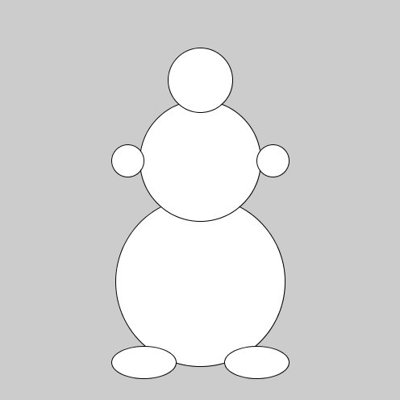
Что было в прошлый раз?
1
Знакомство с геометрическими фигурами
2
Функции triangle, rect, ellipse, quad
3
Практика
LESSON 3
!
Задание для разминки:
Notes:
Решение задачи:
size(500, 500);
// Тело
ellipse(250, 350, 210, 210);
ellipse(250, 200, 150, 150);
ellipse(250, 100, 80, 80);
// Ноги
ellipse(320, 450, 80, 40);
ellipse(180, 450, 80, 40);
// Руки
ellipse(340, 200, 40, 40);
ellipse(160, 200, 40, 40);

Slide 5
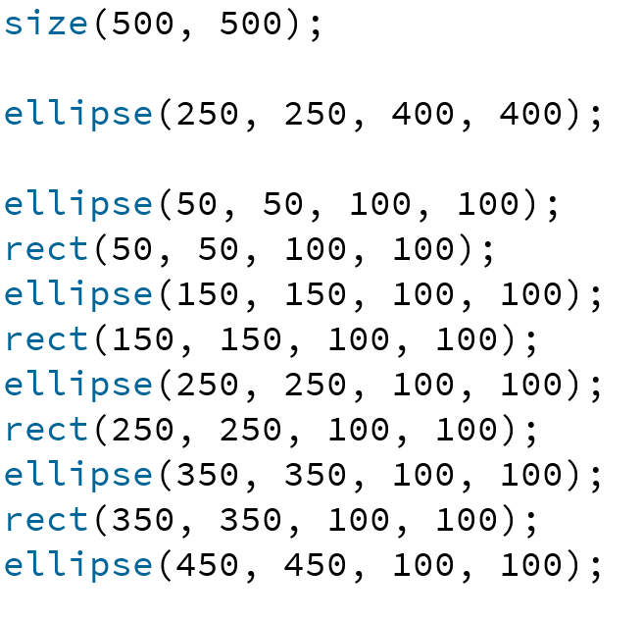
Порядок рисования
і
После запуска программы компьютер начинает выполнять команды последовательно, начиная с первой строки, и останавливается, когда достигает последней.
Если вы хотите, чтобы фигура была нарисована поверх остальных, соответствующая функция должна быть написана после функций, описывающих остальные фигуры.
LESSON 3

Slide 6
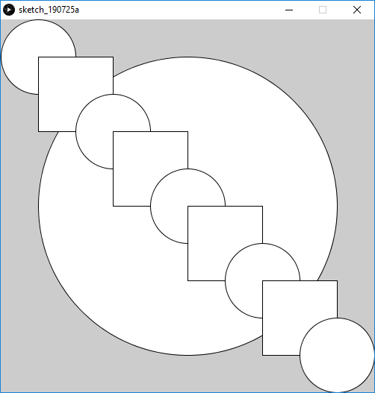
Порядок рисования
1
Реализуйте пример слева, изменив порядок наложения элементов. Основной круг оставьте на том же месте
LESSON 3

Slide 7

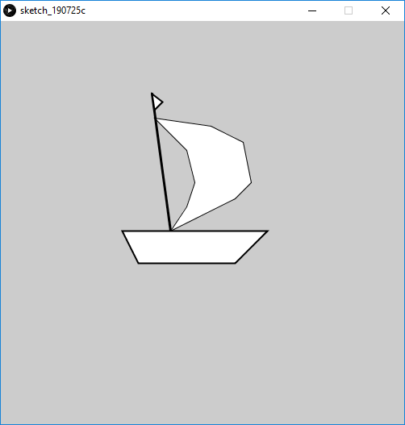
Фигуры произвольной формы
i
Если вы не хотите ограничиваться приведенными базовыми геометрическими фигурами, вы можете создать новые, соединив нужные точки линиями.
LESSON 3

Slide 8
Фигуры произвольной формы
i
Для этого используется несколько функций, которые работают вместе:
beginShape(); - Функция начала создания формы
vertex(x1, y1);
vertex(x2, y2);
...
endShape(CLOSE); - Функция окончания создания формы
LESSON 3
i
Параметр CLOSE в функции окончания формы служит для того, чтобы фигура была замкнутой. То есть, начальная точка и последняя точка будут соединены отрезком.
Notes:
Дополнительная инфа - https://processing.org/reference/beginShape_.html (Внимание, Английский язык!)

Slide 9
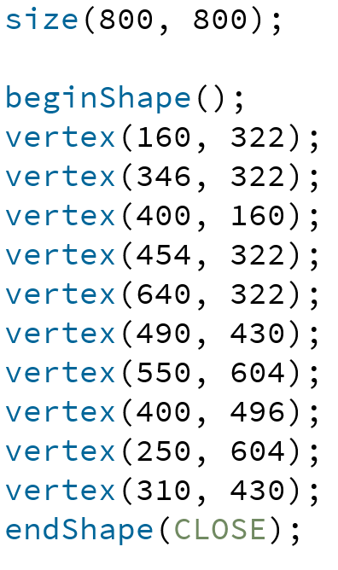
Фигуры произвольной формы
LESSON 3
i
Пример реализации одной из фигур. При использовании данного метода количество точек не ограничено.

Slide 10
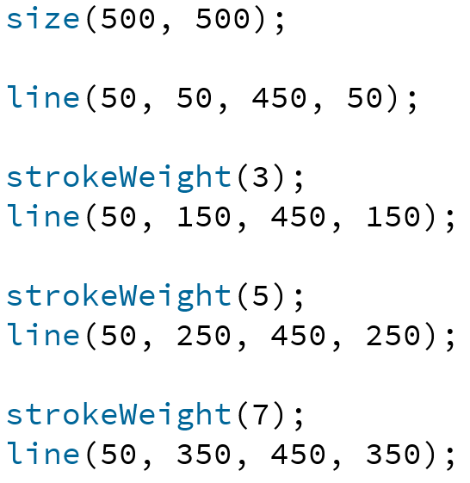
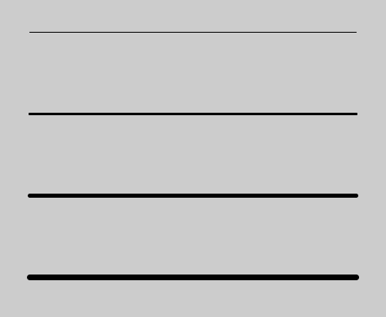
Толщина линий и контуров
i
Кроме функций различных геометрических фигур, есть также функции настроек отображения данных фигур.
i
Одной из таких функций является strokeWeight. Она позволяет установить толщину линий и контуров на фигурах.
LESSON 3

Slide 11
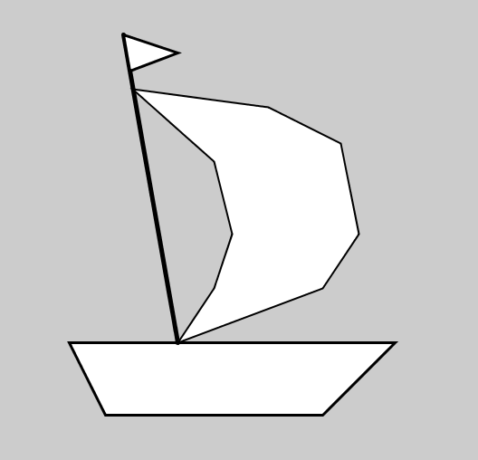
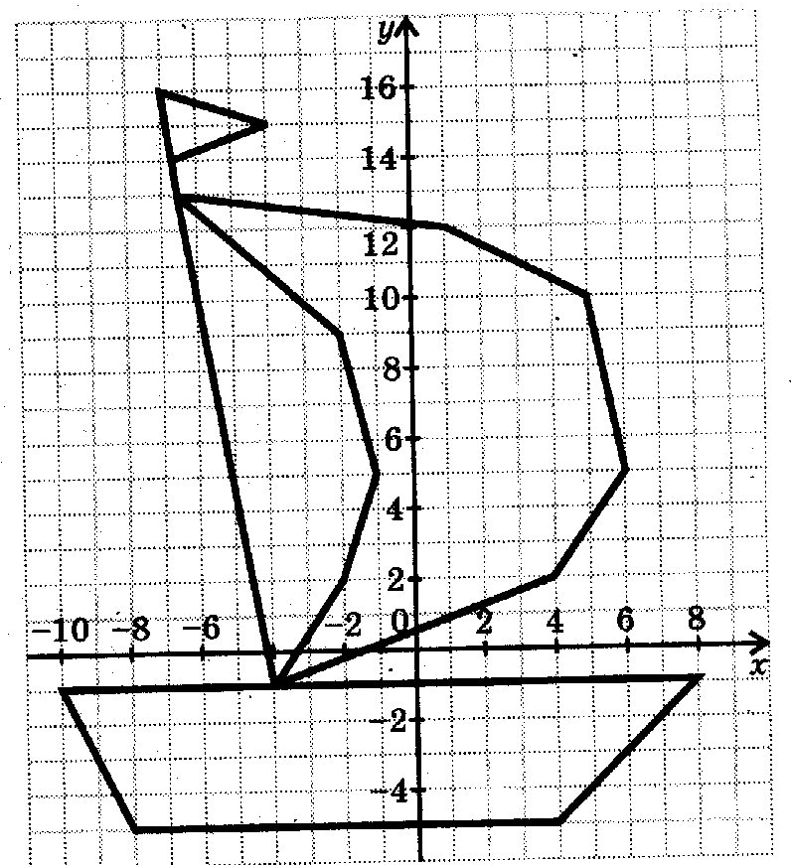
Практика
і
Теперь давайте, на основании изученных элементов, создадим скетч, как на примере ниже.
LESSON 3
Notes:
Решение задачи
size(800, 800);
// Основа
strokeWeight(3);
quad(200, 420, 560, 420, 480, 500, 240, 500);
// Мачта
strokeWeight(5);
line(320, 420, 260, 80);
// Флажок
strokeWeight(3);
triangle(260, 80, 320, 100, 267, 120);
strokeWeight(2);
// Парус
beginShape();
vertex(270, 140);
vertex(420, 160);
vertex(500, 200);
vertex(520, 300);
vertex(480, 360);
vertex(320, 420);
vertex(360, 360);
vertex(380, 300);
vertex(360, 220);
endShape(CLOSE);

Slide 12
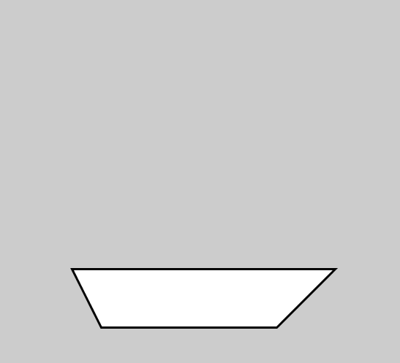
Практика
1
Первым шагом добавим основу нашего скетча с помощью уже известной нам функции quad.
LESSON 3
Notes:
На этом моменте советую рассказать про функцию size();. Она позволяет изменить размер окна программы до нужных размеров.
Дополнительная информация - https://processing.org/reference/size_.html (Внимание, английский язык!)

Slide 13
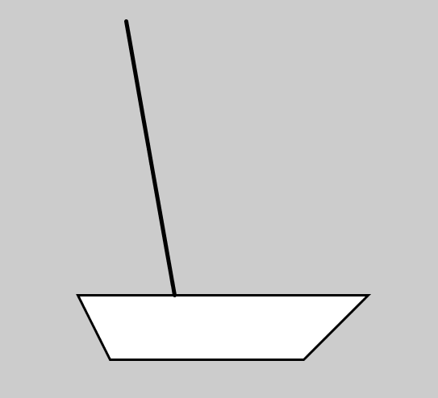
Практика
2
Далее добавим мачту. Обратите внимание, что толщина контуров изменяется.
LESSON 3
і
Координаты для расположения элементов нужно выбирать исходя из исходного рисунка с декартовой системой координат.

Slide 14
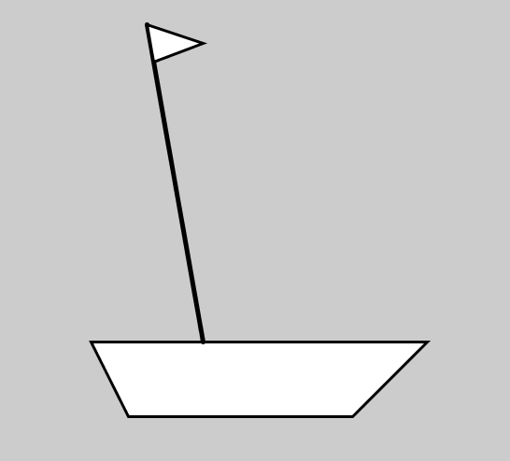
Практика
3
Следующим шагом, добавим флажок. Оптимальнее всего будет использовать функцию triangle.
LESSON 3

Slide 15
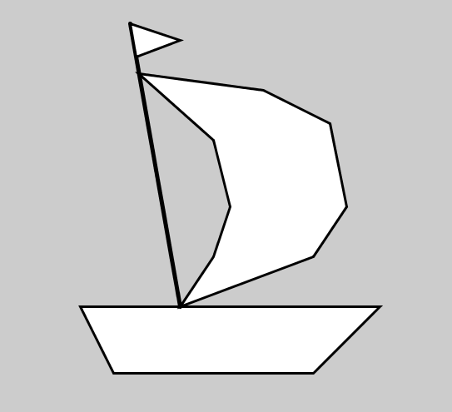

Практика
4
Последним шагом является добавление паруса. Сложность паруса и количествоа точек в элементе Shape определите самостоятельно, исходя из своих возможностей.
LESSON 3
Notes:
Решение задачи
size(800, 800);
// Основа
strokeWeight(3);
quad(200, 420, 560, 420, 480, 500, 240, 500);
// Мачта
strokeWeight(5);
line(320, 420, 260, 80);
// Флажок
strokeWeight(3);
triangle(260, 80, 320, 100, 267, 120);
strokeWeight(2);
// Парус
beginShape();
vertex(270, 140);
vertex(420, 160);
vertex(500, 200);
vertex(520, 300);
vertex(480, 360);
vertex(320, 420);
vertex(360, 360);
vertex(380, 300);
vertex(360, 220);
endShape(CLOSE);

Slide 16

Вопросы
1
Какое максимальное количество точек может быть в элементе Shape?
2
С помощью какой функции можно увеличить толщину контуров фигур? Сколько параметров имеет эта функция?
3
Что делает параметр CLOSE внутри функции endShape?
LESSON 3

Slide 17

На этом всё!
LESSON 3

